Slide 1
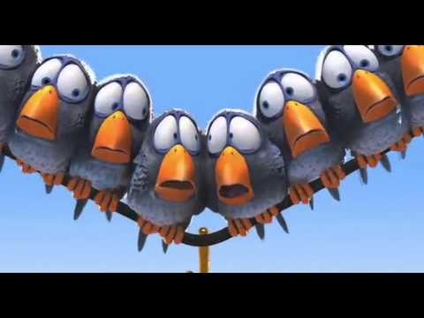
1.- La realización de los mapas se realizará integramente en clase ya que se trata de un trabajo cooperativo.
2.- Dentro de los grupos deberéis repartiros los roles del trabajo cooperativo. Pulsa aquí si quieres ver un vídeo explicativo.
3.- En cada mapa deberá aparecer las zonas del planeta más afectadas por ese problema medioambiental o cuyas consecuencias hayan forzado a la sociedad a situaciones extremas.
4.- Todos los mapas deberán contener una
valoración crítica del problema en detalle.
5.- Al final deberá haber una conclusión
general.
REALIZAMOS LOS MAPAS

